Slide 1
问题1.Nginx宕机
请求无法访问Tomcat
Tomcat1
Nginx
客户端
Http Request
Tomcat2

Slide 2
反向代理实验1：
在windows系统中做本地域名映射：C:\Windows\System32\drivers\etc\hosts
1.保证，Tomcat单独访问没有问题
http://192.168.137.110:8080
2.保证，通过域名www.123.com:8080也能够单独访问到Tomcat
客户端浏览器
www.123.com
域名绑定服务器IP
192.168.137.110
服务器端口80，可以在url路径中省略。
Nginx(反向代理)
192.168.137.110:80
重点：location配置
Tomcat
192.168.137.110:8080
location / {
root html;
proxy_pass http://192.168.137.110:8080;
index index.html index.htm;
}
3.通过Nginx进行反向代理，也能够访问到Tomcat
http://www.123.com ->> Nginx -->> 代理8080服务器

Slide 3
反向代理实验2：
1.在Tomcat8080服务器上部署edu项目
Tomcat
192.168.137.110:8080/edu/index.html
Nginx(反向代理)
192.168.137.110:9000
重点：location配置
Nginx服务器可以根据上下文路径将请求分发给不同的Tomcat服务器。
如果路径是edu分发给8080
如果路径是vod分发给8081
浏览器请求URL;
http://www.123.com:9000/edu/index.html
http://www.123.com:9000/vod/index.html
两台tomcat服务器端口不能相同
2.在Tomcat8081服务器上部署vod项目
Tomcat
192.168.137.110:8081/vod/index.html
location ~ /edu/ {
proxy_pass http://192.168.137.110:8080;
}
location ~ /vod/ {
proxy_pass http://192.168.137.110:8081;
}
3.分别部署项目，启动服务器，分别访问成功再继续。。。

Slide 4
负载均衡实验1：
upstream myserver{
server 192.168.137.110:8080;
server 192.168.137.110:8081;
}
http://192.168.137.110:8080/edu/a.html
Tomcat
192.168.137.110:8080/edu/a.html
浏览器请求URL;80端口可以省略
http://www.123.com:80/edu/a.html
Nginx(反向代理)
192.168.137.110:80
重点：location配置
默认负载均衡策略：轮询
http://192.168.137.110:8081/edu/a.html
Tomcat
192.168.137.110:8081/edu/a.html
location / {
proxy_pass http://myserver;
}

Slide 5
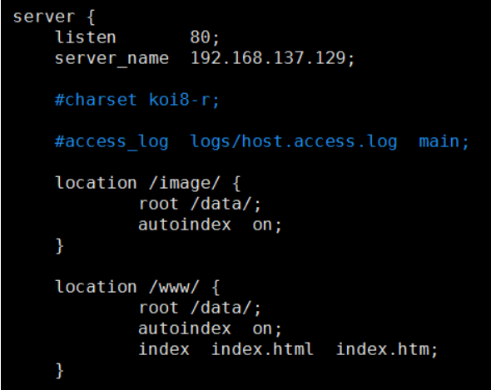
动静分离实验1：
Nginx:192.168.137.110:80
浏览器请求URL;80端口可以省略http://www.123.com:80/www/a.html
http://www.123.com:80/image/zhm67.jpg
静态资源服务器
Nginx上存储静态资源，例如：图片，js，css…
/data/www/a.html
/data/image/zhm67.jpg

Slide 6
动静分离实验2：
http://192.168.137.110:8080/edu/index.jsp
Nginx(反向代理)
192.168.137.110:80
重点：location配置
默认负载均衡策略：轮询
Tomcat
192.168.137.110:8080/edu/index.jsp
浏览器请求URL;80端口可以省略
http://www.123.com:80/edu/index.jsp
Index.jsp需要显示图片(图片来自静态资源服务器)
<img src=“/image/ns.jpg”>
静态资源服务器
Nginx上存储静态资源，例如：图片，js，css…
http://192.168.137.110:8081/edu/index.jsp
Tomcat
192.168.137.110:8081/edu/index.jsp

